Slide 1
INTERAKSI MANUSIA DAN KOMPUTER 11. Proses Desain Interaksi
Doni Abdul Fatah
github.com/doniaft
Universitas Trunojoyo Madura

Slide 2
Pokok Bahasan
01. Ruang Lingkup Interaksi Manusia & Komputer
02. Faktor Manusia
04. Perancangan Tampilan
05. Piranti Interaktif
08. Evaluasi IMK
03. Ragam Dialog
07. BGI
06. Aspek Ergonimi
10. Data Gathering
11. Proses Desain Interaksi
09. Daya Guna (Usability)
12. Tingkat Kedewasaan HCI
13. UAS

Slide 3
01. Pendahuluan
Proses Desain Interaksi
Data Gathering
Daya Guna (Usability)
Tingkat Kedewasaan HCI
Evaluasi IMK
Kontrak Perkuliahan
Kebutuhan Software
Contact
Referensi

Slide 4
Proses Desain Interaksi

Slide 5
Pendahuluan
Salah satu kriteria penting dari sebuah antarmuka adalah tampilan yang menarik.
Seorang pengguna, apalagi pengguna baru, biasanya tertarik untuk mencoba sebuah program aplikasi dengan terlebih dahulu tertarik pada suatu tampilan yang ada di hadapannya.
Dokumentasi rancangan dpt dikerjakan dlm beberapa cara :
- Membuat sketsa pada kertas
- Menggunakan peranti prototipe GUI,
- Menuliskan tekstual yang menjelaskan tentang kaitan antara satu jendela dengan jendela yan lain,
- menggunakan CASE (Computer Aided Software Engineering)

Slide 6
Pengertian Desain
Pada dasarnya Desain merupakan pola rancangan yang menjadi dasar pembuatan suatu benda.
Desain merupakan langkah awal sebelum memulai membuat suatu benda, seperti aplikasi, baju, furniture, bangunan, dll.
Pada saat pembuatan desain biasanya mulai memasukkan unsur berbagai pertimbangan, perhitungan, cita rasa, dll.
Sehingga bisa dibilang bahwa sebuah desain merupakan bentuk perumusan dari berbagai unsur termasuk berbagai macam pertimbangan di dalamnya.
Desain adalah satu aktivitas praktis dan kreatif, tujuan terakhir adalah untuk mengembangkan satu produk yang membantu para pemakainya mencapai tujuan mereka

Slide 7
Komponen Antarmuka
Model Pengguna, model konseptual yg diinginkan pengguna dlm memanipulasi informasi dan proses yang diaplikasikan pada informasi tersebut.
Bahasa Perintah (command language), peranti pemanipulasian model, idealnya dgn menggunakan bahasa alami.
Umpan Balik, untuk memberi keyakinan bahwa program telah menerima perintah pengguna dan dapat memahami maksud perintah tersebut termasuk kemampuan sebuah program yang membantu pengguna untuk mengoperasian program itu sendiri.
Tampilan Informasi, digunakan untuk menunjukkan stastus informasi atau program ketika pengguna melakukan suatu tindakan.

Slide 8
Prinsip Design
Desain antarmuka yang baik berdasarkan pada user User-Centered Design (UCD).
User-Centered Design (UCD) : perancangan yang menempatkan pengguna sebagai pusat dari proses pengembangan sistem.
UCD telah didukung berbagai teknik, metode, tools, prosedur, dan proses yang membantu perancangan sistem interaktif yang lebih berpusat pada pengguna.
Dalam UCD pengguna tidak hanya memberi komentar tentang ide perancangan, secara intensif dilibatkan dalam semua aspek, implementasi sistem baru, pengujian awal, evaluasi serta perancangan secara iteratif.

Slide 9
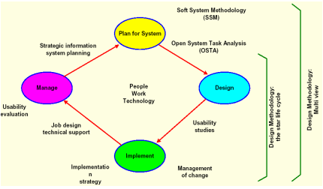
Kunci Pengembangan
Perencanaan
Perancangan
Implementasi
Pengelolaan sistem

Slide 10
Pendekatan Pengembangan Sistem
Soft System Methodology (SSM), berfokus pada perencanaan, pemahaman situasi dimana masalah yang dirasakan dianggap bukan merupakan esensi/akar masalah sebenarnya.
Open System Task Analysis (OSTA), berfokus pada langkah awal perencanaan.
Multiview, metodologi yang lengkap mulai dari perencanaan sampai dengan implementasi.
Star Life Cycle, berfokus pada perancangan

Slide 11
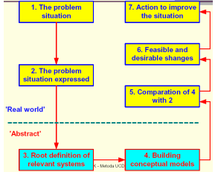
Metode dalam Soft System Methodology
CATWOE: Clien atau pelanggan, Actors, Transformation, Weltanschauung (pandangan dunia), Owners, dan Environtment.

Slide 12
Konsep UCD (User Centered Design )
Berpusat pada user
Tujuan/sifat-sifat, konteks dan lingkungan produk semua berdasarkan pada pengalaman user.
Selanjutnya ditetapkan model pekerjaan pengguna yang akan didukung sistem.

Slide 13
Ide Dalam Membuat Desain
Salah satu sumber ide adalah imajinasi.
Strategy yang membantu kita menggunakan daya imajinasi, yaitu :
Seleksi
adalah proses pensortiran dimana kita menfokuskan pandangan kita ke satu bentuk tertentu untuk diobsevasi.
Alteration (perubahan)
adalah perubahan yang dilakukan pada sebuah benda sehingga tercipta sebuah benda yang baru.
Abstraksi
adalah pensederhanaan bentuk sehingga tercipta bentuk yang baru.
Spontanitas
adalah pencatatan semua ide yang terlintas ke dalam bentuk visual, atau dapat juga disebut dengan brainstorming.

Slide 14
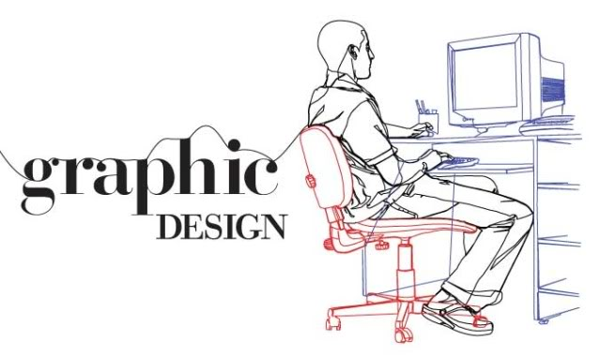
Tantangan Membuat Desain
Tantangan bisa diartikan yaitu suatu rintangan atau suatu hambatan dalam pembuatan desain.
Tantangan dalam membuat desain antara lain:
Proses pembuatan
Metode merancang
Produk yang dihasilkan (rancangan).
Serta disiplin ilmu yang digunakan (desain).

Slide 15
Contoh Desain
Advertising (Periklanan)
Business (Bisnis)
Political (Politik)
Education (Pendidikan)
Film and animation (Film dan animasi)
Seminar (Acara)

Slide 16
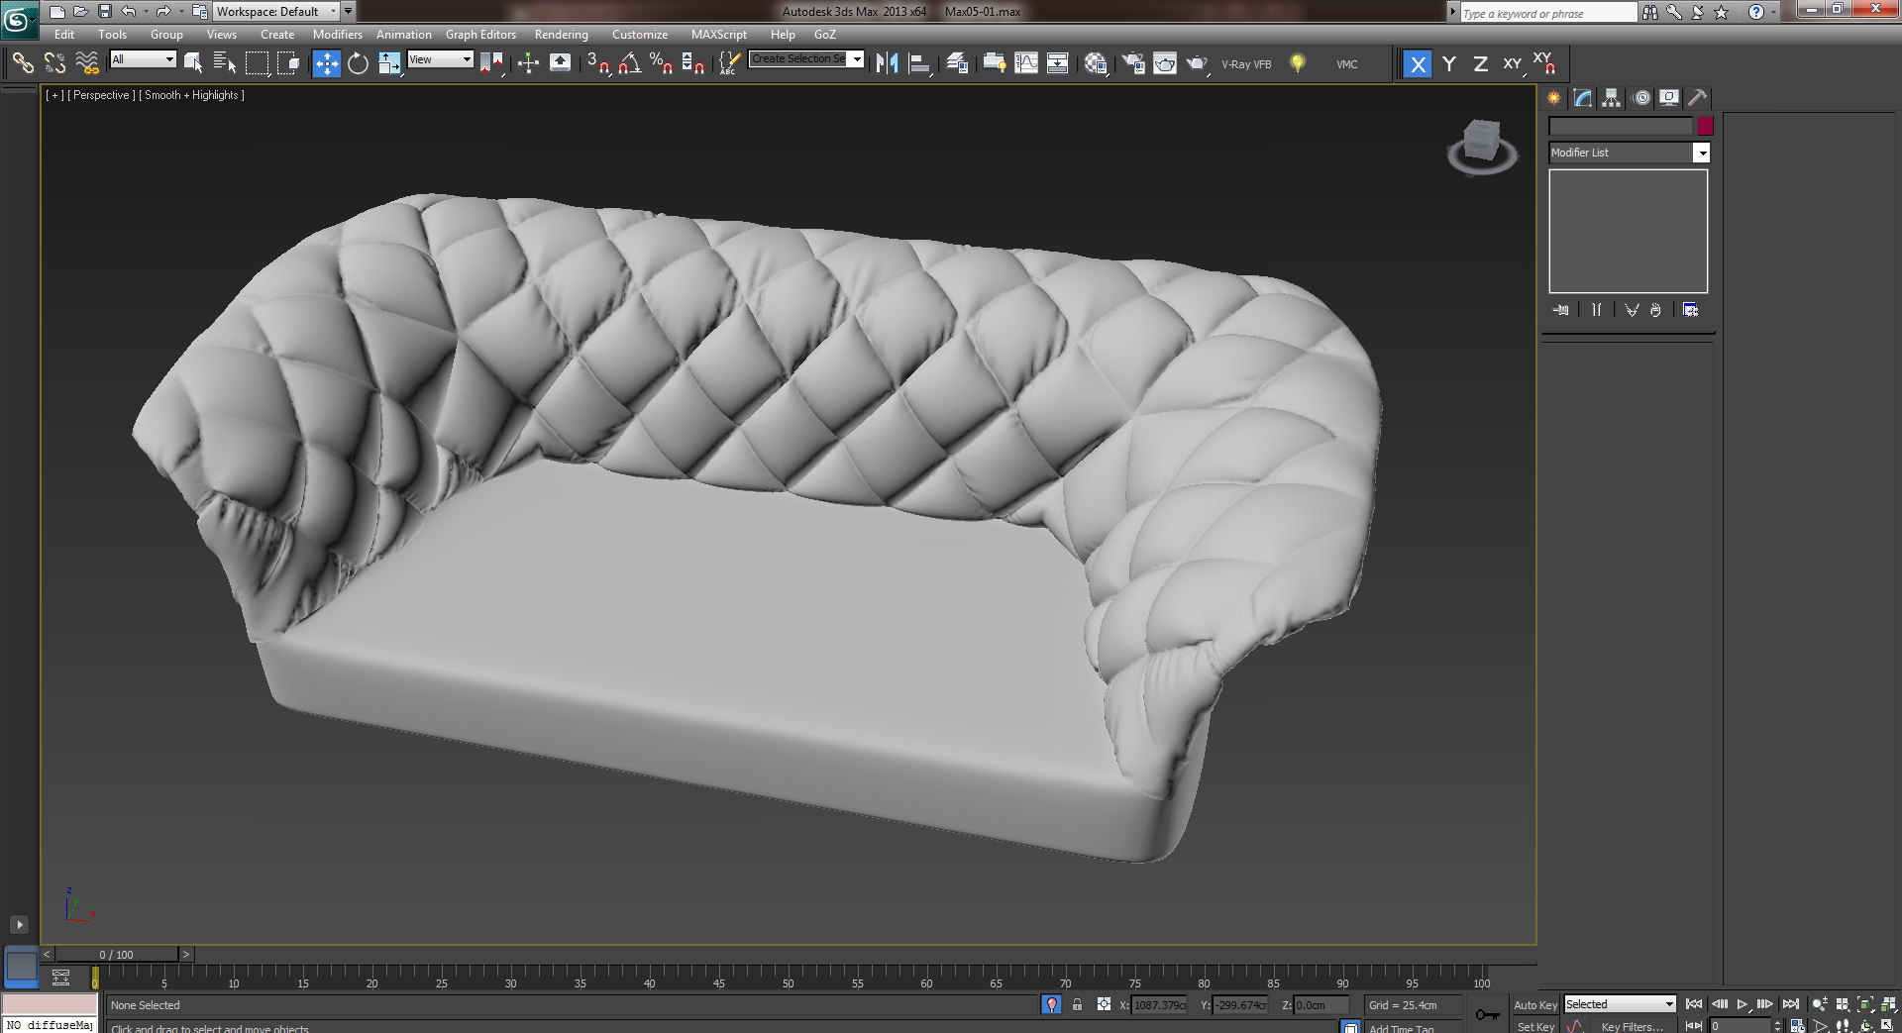
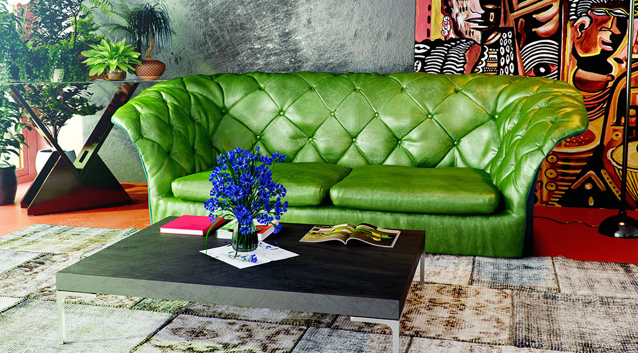

Slide 17
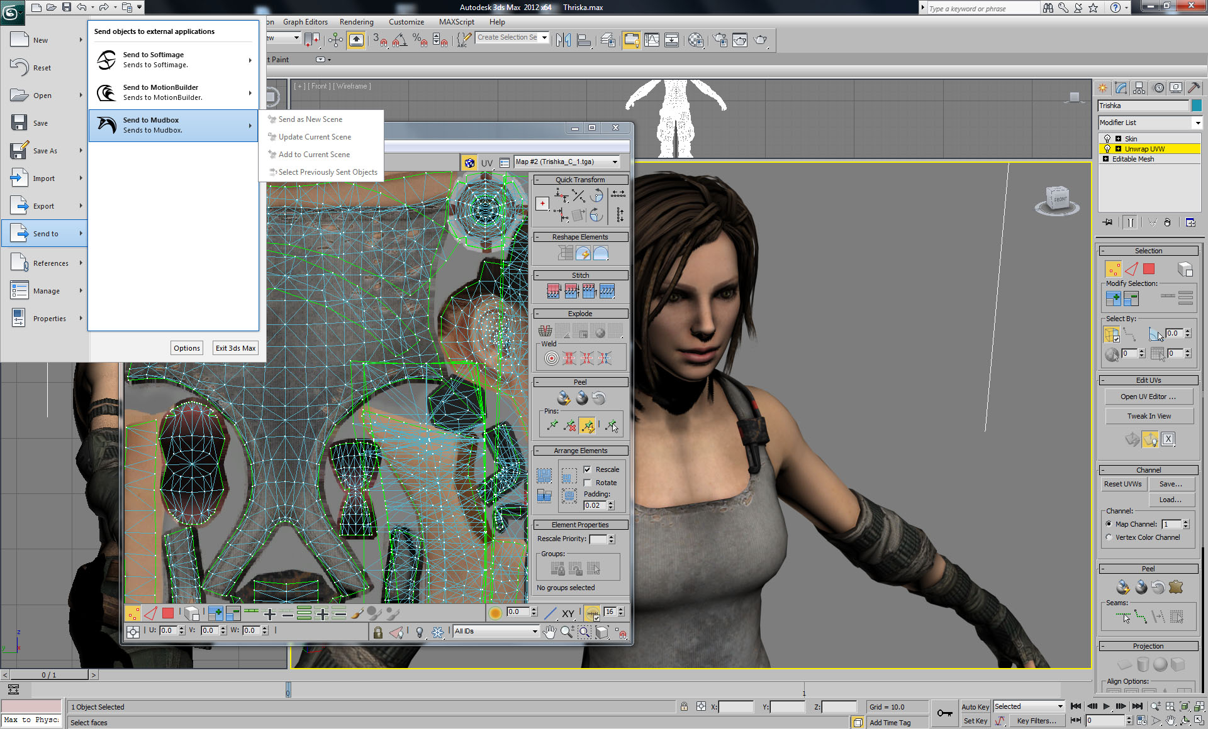
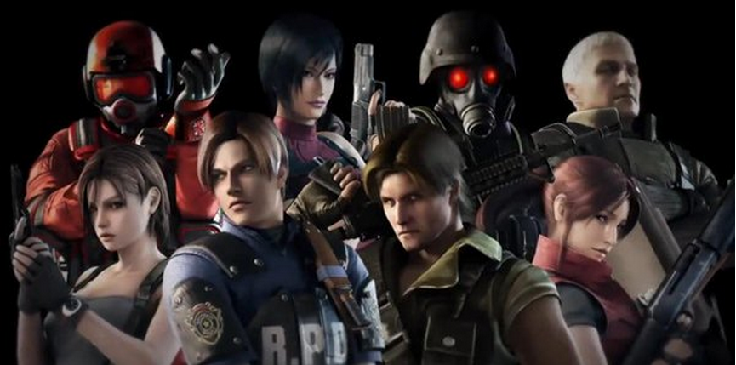

Slide 18
Desain Grafik
Desain Grafik adalah kombinasi kompleks antara kata-kata, gambar, angka, grafik, foto dan ilustrasi yang membutuhkan pemikiran khusus dari seorang individu yang bisa menggabungkan elemen-elemen tsb, sehingga dapat menghasilkan/ menginformasikan pesan yang seefektif mungkin dalam bidang seni desain.
Filosofi Desain
Sebuah filosofi desain adalah panduan untuk membantu membuat pilihan saat merancang seperti ergonomi, biaya,, fungsi ekonomi dan metode re-desain.

Slide 19
Desain Grafik
Prinsip Desain Grafis - Metaphor (Metafora)
Menampilkan dan menggambarkan elemen-elemen (titik, garis, warna, ruang dan tekstur) yang relefan dan dikenali.
Menggunakan desktop yang berhubungan dengan perancangan interface (Adobe Photoshop, Corel Draw, Macromedia flash dll).
Jika membangun interface untuk aplikasi penjualan di supermarket, bisa meniru bagaimana orang berjalan mengelilingi toko dengan membawa kereta dorong.

Slide 20
Desain Grafik
Prinsip Desain Grafis
Clarity (Kejelasan)
Harus ada alasan yang kuat/masuk akal dan jelas mengapa menggunakan setiap elemen yang berada dalam suatu interface yang kita buat.
Consistency (Ketetapan)
Konsistensi dalam tampilan, pewarnaan, gambar, ikon, typography (model form yang digunakan pada suatu website), teks, dll.

Slide 21
Desain Grafik
Alignment (Perataan)
Untuk perataan dapat digunakan rata kiri, kanan atau tengah.
Contrast (Keserasian Tampilan)
Keserasian tampilan yang akan membuat pengunjung web tertarik pada web tsb.

Slide 22
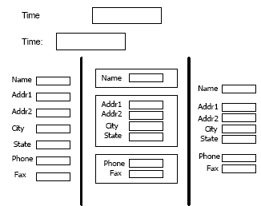
Desain Grafik
Proximity
Item-item yang berkaitan ditampilkan bersama pasti memiliki hubungan karena jarak yang jauh mengimplikasikan bahwa tidak ada hubungan antara item-item tersebut.

Slide 23
Desain Grafik
Pembuatan User Interface
Merupakan mekanisme komunikasi antara pengguna (user) dengan sistem.
Tipografi (Typography)
Merupakan suatu ilmu dalam memilih dan menata huruf dengan pengaturan penyebarannya pada ruang-ruang yang tersedia, menggunakan gabungan bentuk huruf cetak, ukuran huruf, ketebalan garis, spasi antar huruf, garis pandu dan jarak antar baris. Sehingga dapat menolong pembaca untuk mendapatkan kenyamanan membaca semaksimal mungkin.

Slide 24
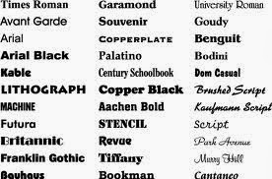
Desain Grafik
Fonts
Adalah kumpulan lengkap dari karakter / huruf dalam satu bentuk desain, ukuran (size), dan gaya (style).

Slide 25
Desain Grafik
Desain Icon
Adalah proses merancang grafik simbol yang mewakili beberapa fantasi atau motif abstrak yang nyata, entitas atau tindakan.
Teknik Koding
Digunakan sepintas, untuk menarik perhatian tapi jarang digunakan. Mengabaikan penggunaan video, untuk membuat sesuatu menjadi solid tapi jarang digunakan.Mungkin menarik mata tapi dapat mengganggu setelah beberapa waktu.

Slide 26
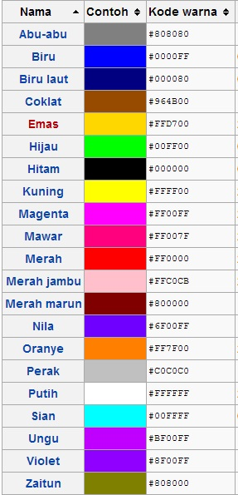
Desain Grafik
Warna
Warna adalah komponen utama yang tidak bisa dilepaskan dari proses desain grafis. Karena warna adalah bagian esensial dengan menggunakan warna suatu desain bisa terlihat hidup dan menarik.

Slide 27
4) Kontrak Perkuliahan
a). Tujuan Perkuliahan
b). Metode Pengajaran
c). Metode Penilaian
d). Tugas dan Proyek

Slide 28
Course Goals
Tujuan dari mata kuliah ini adalah :
Mempelajari konteks historis dari human-computer interaction (HCI),
Interaction design,
Cognition,
Prinsip-prinsip dan
Teknik-teknik dalam HCI,
HCI design experiment,
Evaluation,
Usability testing,
Aspek social dalam HCI, dan
Design issues.

Slide 29
Learning Outcomes Diharapkan mahasiswa mampu:
Menjelaskan mengapa pengembangan perangkat lunak yang berfokus pada manusia (human-centered) adalah penting.
Merangkum prinsip-prinsip dasar psikologi dan interaksi sosial.
Menggunakan prinsip-prinsip dalam menganalisis interaksi manusia: affordance, conceptual model, feedback, dan lainnya.
Mendefinisikan proses desain yang berfokus pada pengguna (user-centered design process) dengan kondisi bahwa pengguna aplikasi tidak sama dengan pengembang aplikasi.
Merancang desain alternatif atas sebuah sistem dengan menggunakan prinsip-prinsip desain interaksi.

Slide 30
Metode Pengajaran
Tatap muda di kelas
Memberikan framework atau roadmap untuk mengorganisasi informasi mengenai perkuliahan
Menjelaskan subjek dan perkuat gagasan besar yang penting
Bimbingan dan Arahan
Meminta mahasiswa mengungkapkan apa yang belum dimengerti, sehingga Dosen dapat membantunya
Mempersilakan mahasiswa mempraktikkan keterampilan yang diperlukan untuk menguasai penerapannya

Slide 31
Metode Penilaian IMK SI4A

Slide 32
Metode Penilaian

Slide 33
Tata Tertib Perkuliahan
Masuk sesuai jadwal 13.35 WIB, Toleransi keterlambatan adalah 15 menit.
Pakaian bebas rapi berkerah, bersepatu.
Segala macam bentuk ijin ketidakhadiran diharuskan dengan alasan yang jelas
Setiap mahasiswa dilarang mencontek dalam pengerjaan tugas dan ujian, jika terjadi maka pengerjaan tugas dan ujian akan dikurangi 20% atau Gugur.
Setiap mahasiswa dilarang melakukan tindakan plagiat atas pengerjaan tugasnya, jika terjadi maka pengerjaan tugas akan dikurangi 20% atau Gugur.
Setiap mahasiswa wajib mengerjakan ujian dan tugas baik tugas mandiri ataupun berkelompok.
Wajib untuk bertutur kata yang sopan dan santun didalam kelas dan berpakaian rapih dan sopan

Slide 34
Tugas
Tugas personal akan diberikan pada waktu perkuliahan

Slide 35
5) Kebutuhan Software

Slide 36
Kebutuhan Software
Design Tools
Balsamiq Mockups

Slide 37
6) Contact

Slide 38
Contact
Bahan Kuliah : github.com/doniaft
Email : doniaft@gmail.com
WA/Telegram :
Komting SI4B: Viki Wahyudi : 0858 0716 0919
Komting SI4A: Fatichin : 0857 3506 6395

Slide 39
7) Referensi

Slide 40
Referensi (1)
Rogers, Y., Sharp, H., & Preece, J. (2011). Interaction Design: Beyond Human-Computer Interaction. (3rd ed.). Wiley.
Andy Downtown, Graham Leedham, “Human Aspects of Human Computer Interaction” in Engineering the Human Computer Interface, Mc Graw Hill International Editions, 2003
Insap Santosa, Interaksi Manusia dan Komputer; Teori & Praktek, ANDI Yogyakarta
MacKenzie, I. S. (2013). Human-computer interaction: An empirical research approach. Morgan Kaufman.
Shneiderman, B. (2010). Designing the user interface: Strategies for effective human-computer interaction 5th edition. Addition-Wesley.
Norman, D. A. (2002). The design of everyday things. Basic Books.
Shneiderman, B. (2003). Leonardo's laptop: Human needs and the new computing technologies. The MIT Press.
Nielsen, J. (1993). Usability engineering. Morgan Kaufmann.

